Slide 1
স্বাগতম

Slide 2
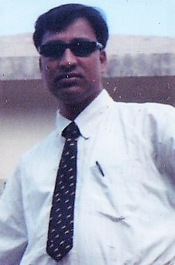
মোঃ ইরফান আলী
সহকারি শিক্ষক
নূতন খয়েরতলা মাধ্যমিক বিদ্যালয়
যশোর সদর, যশোর।
বিষয়: হিসাব বিজ্ঞান
শ্রেণির: ৯ম/১০ম
অধ্যায়: ৬ষ্ঠ

Slide 3
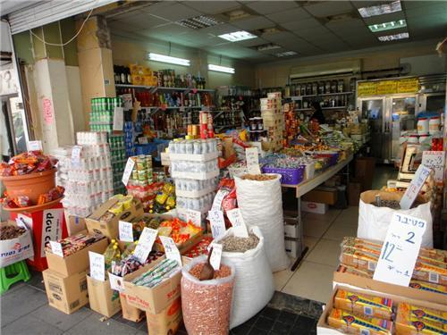
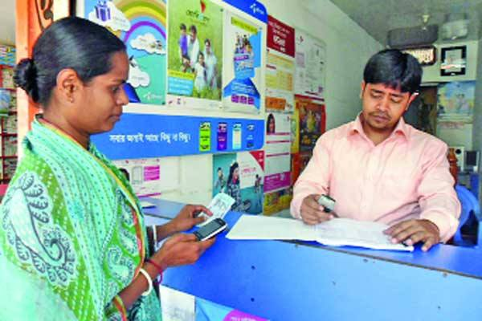
এসো কিছু ছবি দেখি
মুদির দোকান
মালামাল বিক্রয় ও হিসাবভুক্তকরণ

Slide 4
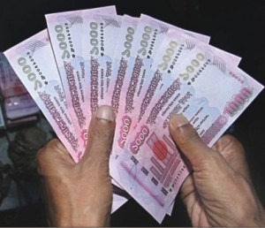
হিসাবের বহি
নগদ টাকা

Slide 5
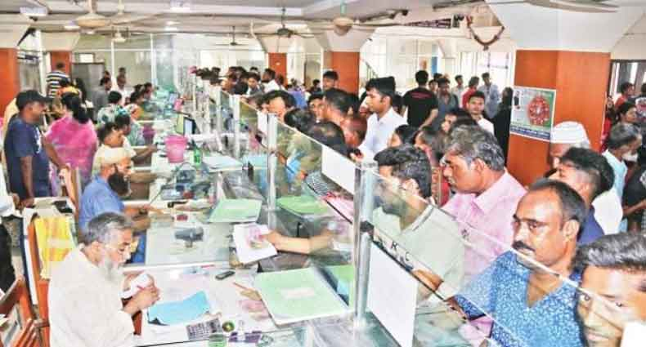
লেনদেন হচ্ছে
লেনদেন লিপিবদ্ধ হচ্ছে

Slide 6
আজকের পাঠ
জাবেদা
অধ্যায়: ৬ষ্ঠ
পৃষ্ঠা নং: ৫৯-66

Slide 7
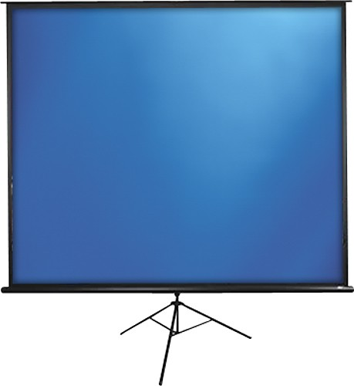
এই পাঠ শেষে শিক্ষার্থীরা...
জাবেদা কী তা বলতে পারবে
জাবেদার গুরুত্ব ব্যাখ্যা করতে পারবে ।
জাবেদার শ্রেণি বিভাগ করতে পারবে।
জাবেদা দাখিল করতে পারবে।

Slide 8
জাবেদা (JOURNAL)
কোন লেনদেন সংগঠিত হওয়ার পর তা সমান অংকের ডেবিট ও ক্রেডিট এ বিশ্লেষন করে তারিখের ক্রমানুসারে সংক্ষিপ্ত ব্যাখ্যাসহকারে প্রাথমিক ভাবে যে হিসাবের বইতে লিপিবদ্ধ করা হয় তাকে জাবেদা বলে।

Slide 9
জাবেদা (JOURNAL)
জাবেদা ইংরেজি Journal ফরাসি শব্দ Jour থেকে উৎপত্তি,যার অর্থ দিন বা দিবস। জাবেদায় লেনদেন প্রতিদিন বা সংঘঠিত হওয়ার সাথে সাথে লেখা হয় । তাই একে দৈনিক বই বলা হয় । আবার লেনদেন সর্বপ্রথম লিখা হয় বলে একে প্রাথমিক বইও বলা হয় ।
জাবেদাকে বলা হয় বা ডাকা হয়,
১। হিসাবের প্রাথমিক বই
২। হিসাবের দৈনিক বই
৩। মৌলিক হিসাবের বই
৪। কালীন হিসাবের বই
৫। হিসাবের সহকারী বই

Slide 10
লেনদেন লিপিবব্ধ করণ
পাকা বহির সহায়ক
লেনদেনের মোট সংখ্যা ও পরিমান জানা
জাবেদার গুরুত্ব
দ্বৈত স্বত্তার প্রয়োগ নিশ্চিত
ভুল ত্রুটি হ্রাস
লেনদেনের ব্যাখ্যা

Slide 11
জাবেদার শ্রেণি বিভাগ-
ক্রয় জাবেদা
বিক্রয় জাবেদা
ক্রয় ফেরত জাবেদা
বিশেষ জাবেদা
বিক্রয় ফেরত জাবেদা
নগদ প্রাপ্তি জাবেদা
সাধারণ জাবেদা
নগদ প্রদান জাবেদা
সংশোধনী জাবেদা
প্রকৃত জাবেদা
সমন্বয় জাবেদা
সমাপনী জাবেদা
প্রারম্ভিক জাবেদা
অন্যান্য জাবেদা

Slide 12
সাধারণ জাবেদার নমুনা ছক
তারিখ | বিবরণ/হিসাবের নাম ও ব্যাখ্যা | খঃ পৃঃ | ডেবিট টাকা | ক্রেডিট টাকা
 | মোট |  | ****** | ******

Slide 13
একক কাজঃ-
সাধারণ জাবেদার ছকটি দেখাও।
ছকের সাহায্যে জাবেদার শ্রেণি বিভাগ দেখাও।

Slide 14
এক নজরে হিসাবের প্রকারভেদ,ডেবিট-ক্রেডিট মনে রাখার উপায়-
স
ব্য
আয়
দায়
মালিকের
ডেবিট
ক্রেডিট
বাড়লে-ডেবিট
বাড়লে-ক্রেডিট
কমলে (বিপরীত)-ক্রেডিট
কমলে (বিপরীত)-ডেবিট
যে জিনিস যা , তা বাড়লে তাই হয়।
কিন্তু কমে গেলে বিপরীত হয়।
Notes:
যে জিনিস যা, তা বাড়লে তাই হয়, কমলে বিপরীত হবে। যেমন-সব্য- ডেবিট, বাড়লে ডেবিট হবে কিন্তু কমলে উল্টা ক্রেডিট হবে।

Slide 15
জোড়ায় কাজ
নিম্নের লেনদেনগুলো সাধারণ জাবেদার নমুনা ছকে জাবেদাগুলো লেখ।
২০,০০০ টাকা মূলধন আনায়ন।
১২,০০০০ টাকায় আসবাবপত্র ক্রয়।
১৫,০০০ টাকার পণ্য ক্রয়।

Slide 16
মূল্যায়ন
জাবেদাকে বলা হয় হিসাবের-
ক)প্রাথমিক বই খ) স্থায়ী বই
গ) পাকা বই ঘ)চিরস্থায়ী বই
২) ক্রয় জাবেদায় ‍লিপিবদ্ধ করা হয় কোনটি ?
ক) সকল পণ্য ক্রয় খ) সকল নগদ পণ্য ক্রয়
গ) শুধু সম্পদ ক্রয় ঘ) শুধু বাকিতে পণ্য ক্রয়

Slide 17
মূল্যায়ন
জাবেদা কী ?
লেনদেনের পক্ষ কয়টি ?
ডেবিট ও ক্রেডিট বলতে কী বুঝ ?
সাধারণ জাবেদার কয়টি ঘর ?

Slide 18
বাড়ির কাজ
মি. সান এপ্রিল ২০২০ এ নিম্নলিখিত লেনদেনগুলি সংঘটিত হয়েছিল:
এপ্রিল-১ নগদ ২০,০০০ টাকা, অফিস সরঞ্জাম ১৫,০০০ টাকা এবং মোটরগাড়ি
৮০,০০০ টাকা নিয়ে ব্যবসায় শুরু করলেন।
,,২ বিজ্ঞাপন খরচ প্রদত্ত হলো ৫,০০০ টাকা।
,,৮ হিসাব নিরীক্ষা কাজের মাধ্যমে নগদ প্রাপ্তি ১২,০০০ টাকা।
,,১৫ পেশাগত বই ক্রয় করা হয়েছে ৫,০০০ টাকা।
,,১৮ কাজের ফি পাওয়া গেল ২৫,০০০ টাকা।
করণীয়
মি. সান এর এপ্রিল মাসের লেনদেনগুলোর জাবেদা দাখিলা দেখাও।

Slide 19
ধন্যবাদ

